Slide 1
rgh 20200321

Slide 2
Motivation
已有的arbitrarily-shaped scene text spotting分为两类
Segmentation based: 需要大量的char标注，而且后处理复杂(mask->多边形)，不能实时
Regression based: 需要复杂的参数去预测文章的边界形状，目前的方法效果不太好

Slide 3
Contribution
利用Bezier curves来表示弯曲文字的形状
提出Bezier Align来更好的提取弯曲文字的特征
超过SOTA

Slide 4
Framework
a single-shot, anchor-free convolutional neural network as the detection framework

Slide 5
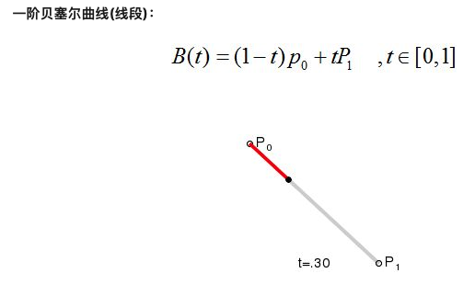
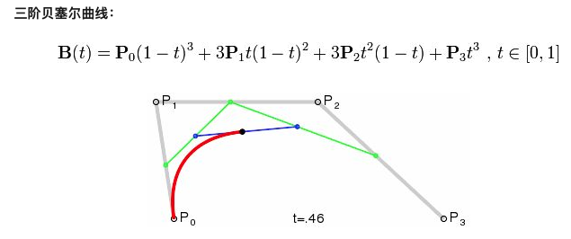
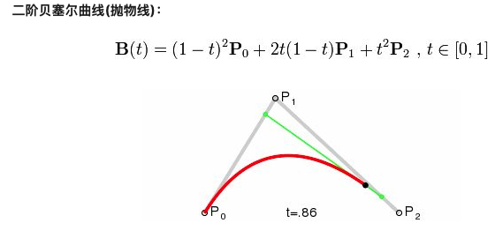
Bezier curves
Notes:
https://zhuanlan.zhihu.com/p/37054308

Slide 6
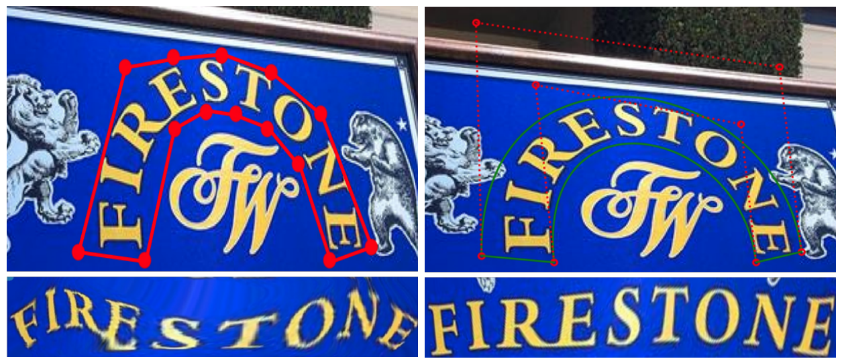
Bezier Ground Truth Generation
Parametric curve
n代表阶，i代表第i个控制点
B_i,n 是t的二项式展开
目前的GT标注是多多边形角点P_xm, P_ym ，我们需要转换到Bezier curve的控制点，有以下公式求解
本文采用8个控制点，此外本文固定第一个标注点和最后一个标注点为第一个控制点和最后一个控制点
Notes:
第二行是原来的角点通过tsn变换得到的矫正形状，和通过他们的贝塞尔Align得到的矫正形状
同时本文又和

Slide 7
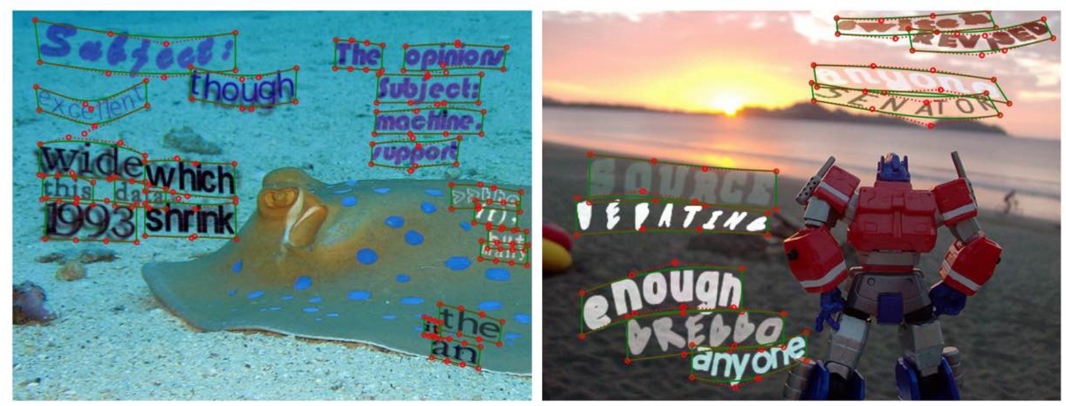
Bezier Curve Synthetic Dataset
To diversify and enrich the arbitrarily-shaped scene text, we make some effort to synthesize 150k synthesized dataset
Notes:
Red dash lines represent the control polygon, and the 4 red end points represent the control points.

Slide 8
BezierAlign
垂直Bezier curve边界，均匀划分n列，然后每列上均匀划分m行
比如A点处于第i行第j列，然后我们通过Beziercure公式(它所处列占总列数的比例即是上文公式里的t代入公式)，得到它所处列的上边界和下边界坐标
然后根据它处的行，可以通过上下边界坐标双线性插值得到它的坐标
A

Slide 9
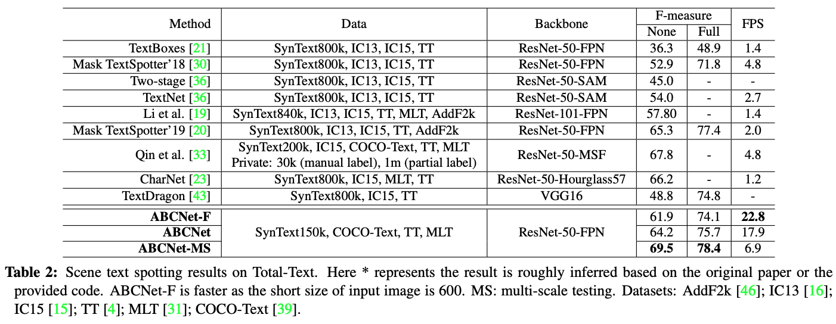
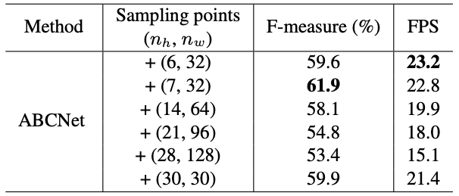
Experiment

